Slide 1
Mens erger je niet
Nieuwegein
7-10-2020, Maurice Siteur

Slide 2
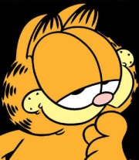
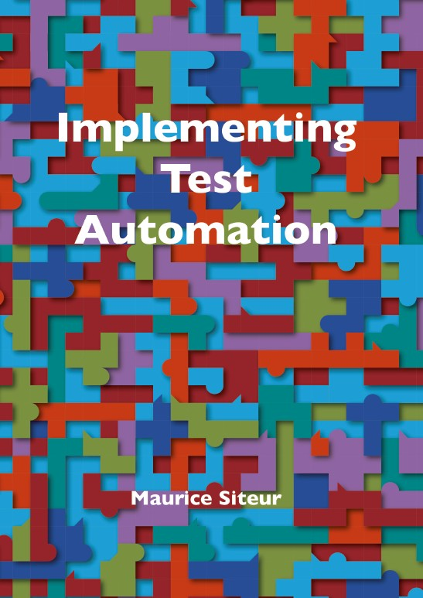

Maurice Siteur
KISS
Capgemini
Test Practice
35 jaar
Tester+Scrum Master in agile project
Auteur van 4 boeken
Editor van 2 boeken
Notes:
Bosbouw – ik heb altijd gezegd dat je een bos niet kan kappen.

Slide 3
Agenda
Regels
Spel spelen
Team belang
Overdenkingen

Slide 4
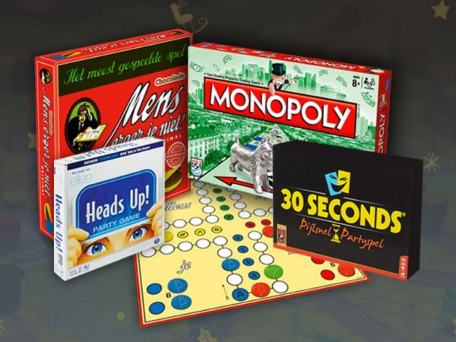
Spelen
  Spelletje spelen leuk?
  Met dochter die altijd wint
  Nou ja
  Leven is een spel
  Testen is een spel met de bouwer
Notes:
Nee, maar wel computerspelletje. Teambuilding en golven is toch ook een spelletje.
Na 35 jaar, zie je het werk/leven ook anders. Het is ook meer een spel, waar we allemaal blij mee moeten zijn.
Spel is wel leuker als je gelijkwaardige opponenten/collega’s bent/hebt. Ik moet nog altijd denken aan 30 jaar geleden toen een programmeur zeker wist geen fouten te hebben achter gelaten en ik met een kleine aanpassing van zijn bestand, meteen die ene fout wist te vinden.

Slide 5
Regels zijn noodzaak
Regels
“Weerstand”
Team werk
Notes:
Zonder regels geen spel en als je zondigt tegen de regels dan gaan mensen afhaken, protesteren, etc. Simpel – dat noemen we team work.

Slide 6
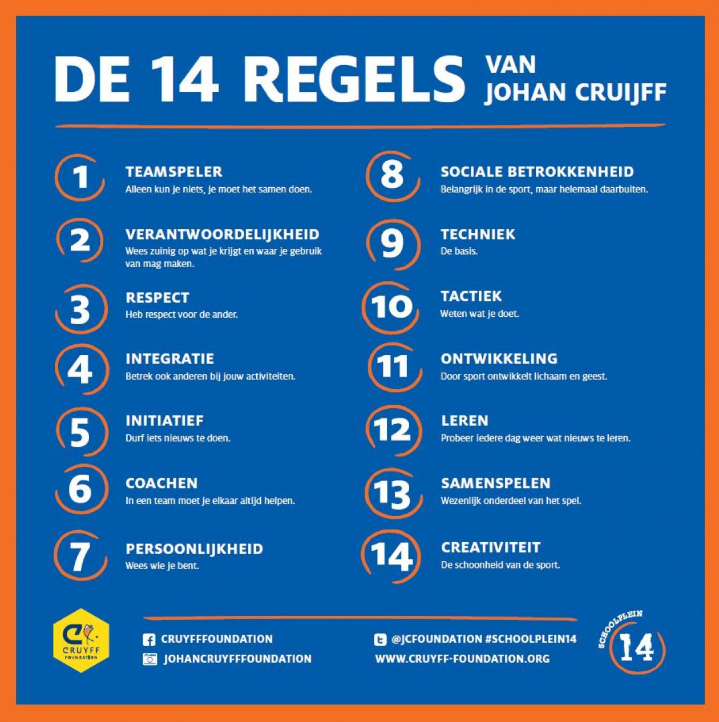
Soorten regels
Regels van de IT – interfaces, database/data zeer belangrijk
Regels voor bouwen – structuur in de code
Regels voor testen – wel of geen TMap/gestructureerd testen
DOR en DOD achtige regels
Gedragsregels
Notes:
Deze regels zijn belangrijker dan je denkt en bepalen heel veel van het genot van het spel.
Hoe erg is het als je je niet houd aan deze regels. De 1e twee zeker.
Bekeken naar invloed zijn het juist de laatste 2.
Je ziet dat de testregels toch minder nodig zijn; in ieder geval buiten ons testers.

Slide 7


Spel en regels
Leven is een spel
Minder stress
Omgaan met de spelregels
Heb jij en je team hetzelfde beeld?
Notes:
Als je het leven/ons werk als een spel ziet, dan is het mogelijk ook minder stressvol. Hoe ga je met het spel/de regels om.
Begrijp je de regels wel en hebben de teamleden er hetzelfde beeld bij?

Slide 8
Spel en regels
Spel-strategie
Die kun je veranderen
Onderweg maak je keuzes
Je teststrategie is een doel, de weg is niet recht
Wat doe je met de gestelde regels?
Notes:
In een spel kun je van strategie veranderen om te winnen (om tot betere resultaten te komen).
Je stelt je een teststrategie voor en gaandeweg maak je keuzes. De weg zal geen rechte weg blijken te zijn.
Je stippelt een richting uit en bepaald gaandeweg je weg.

Slide 9
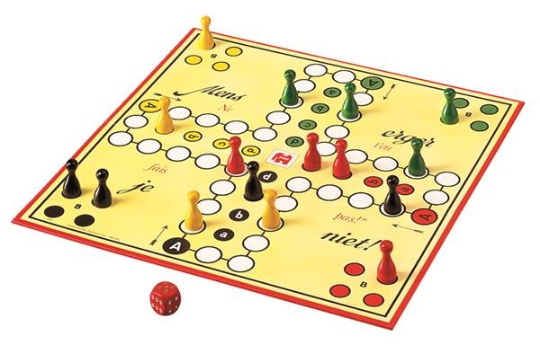
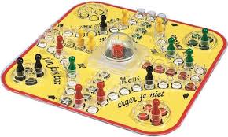

We gaan een spelletje spelen
Notes:
De rechterversie had ik. Heel vaak een spelletje mee gespeeld.

Slide 10
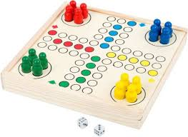
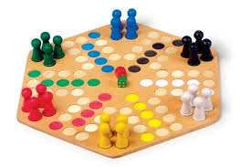
Start opstelling
Notes:
En dan komt er iemand met het rechterspel. Lijkt gelijk, alleen meer deelnemers.
1 of 2 dobbelstenen.
Eerst 6 gooien? Waar zijn de spelregels???
Gooihulpmiddel

Slide 11
Slaan
Kom je op pion van andere kleur, dan die eruit halen en terug zetten
6 gooien om er weer in te mogen

Slide 12
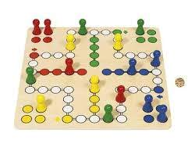
Einde
Alle 4 binnen.
Ik heb gewonnen!!!
Notes:
Ja, maar ben ik binnen als ik 6 gooi?

Slide 13
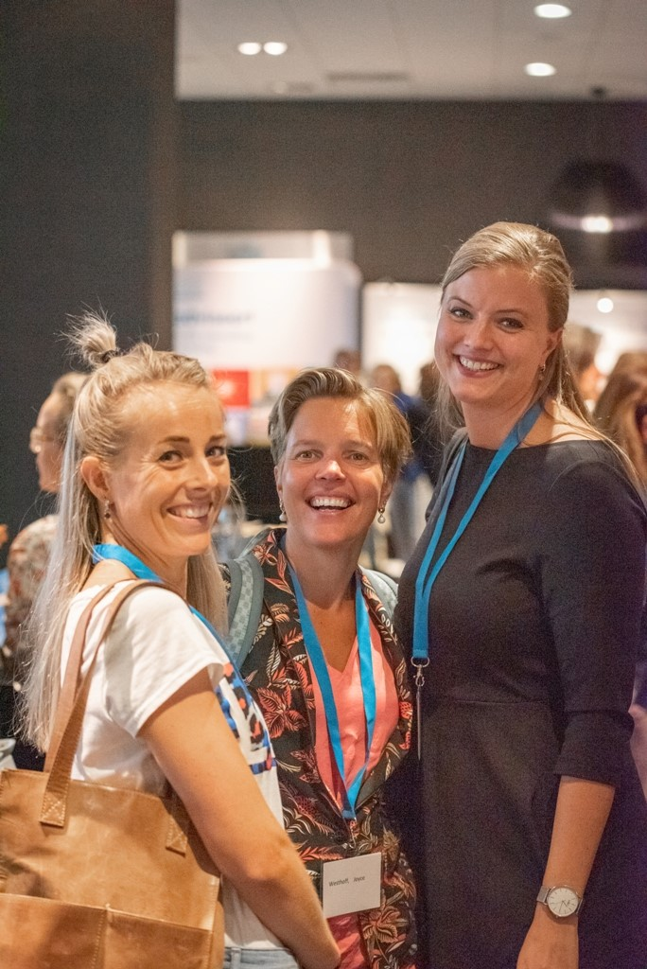
Wie is de winnaar?
Winnaar
Alle deelnemers
Je ergeren – beter van niet, je moet tegen je verlies kunnen
Notes:
Iedereen toch, een leuk spelletje gespeeld.
Neem je verlies als je niet kunt winnen en pakt je winst als dat wel kan.

Slide 14
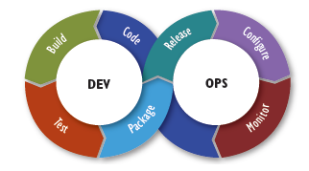
Toepassing van de regels
Speelt iedereen dit spel op dezelfde manier?
Is dat erg?
Notes:
Nee, nee - Agile/devops is niet 1 set aan regels.
Dit onderwerp is van alle tijden. Met de komst van agile en de introductie van spel-elementen meer en meer.

Slide 15

Overwegingen
Hoe zit jij in je team?
Kijk naar de/jouw regels en kijk wat haalbaar is.
Al boos op iemand, a non-performer?
We werken niet agile!
Notes:
In mijn huidige project merk ik hoe het is om met mensen te werken die de methode soms belangrijker vinden, dan het resultaat.
De regels moeten geen religie worden.

Slide 16
Eh, we zijn toch testers
Werk in harmonie!
Maar testontwerpen, risico-analyses etc zijn er wel.
Probeer je aan te passen aan tempo van project.
Met hele team een test doen.
Notes:
Zelfs een testverslag van tijd tot tijd.
In 2 weken kan veel.

Slide 17
Laatste opmerkingen
Om niet te vergeten

Slide 18
Laatste opmerkingen
Zie het leven als een spel.
En laat je je lol niet bederven door anderen.
Veel spelplezier!!

Slide 19
Vragen?
Uitdagingen?

Slide 20
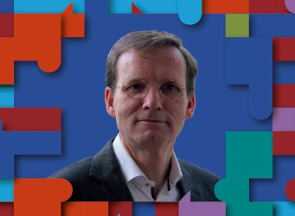
Photo
Maurice Siteur
https://leanpub.com/ImplementationTestAutomation
Maurice.siteur@Capgemini.com
+31 6 11 327 654
Application Services
K62

Slide 21
Slides you might like to have

Slide 22

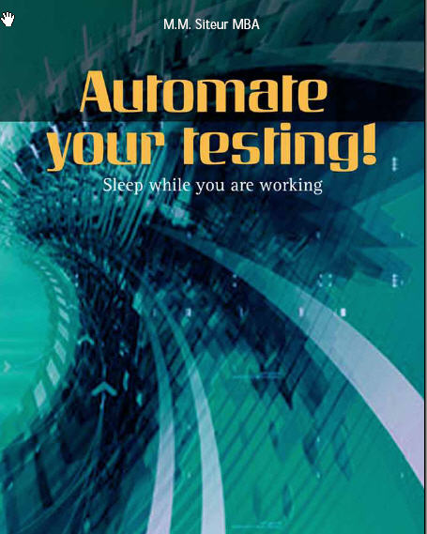
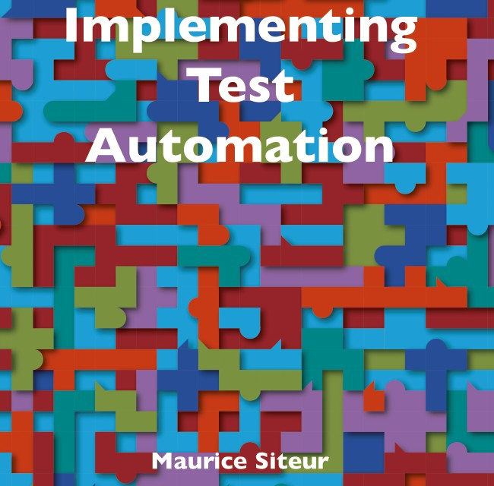
Mijn boeken
  2000 - Testen met testtools – Slapend Werken
  2005 - Automate your testing! – Sleep while you are working
  2019 - Implementing Test Automation
Notes:
De titels van mijn boeken zeggen al veel.
Eerst was de focus op tools, toen op “begin nu een keer” en de laatste gaat over het implementeren.
De laatste heeft me 14 jaar gekost, omdat ik op zoek was naar de oplossing en die is er niet.

Slide 23
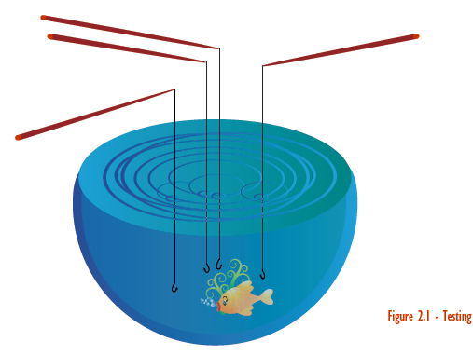
Testen is als vissen
Notes:
Je hebt tools nodig om vissen te kunnen vangen. Om iets aan te tonen.
Afhankelijk van wat je wilt aantonen heb je ander gereedschap nodig.

Slide 24
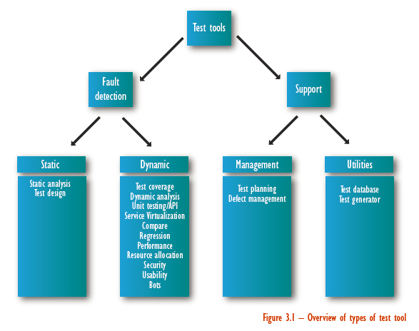
Type tools
Notes:
Je hebt tools nodig om de testen te automatiseren.
Supportbook zit in de categorie Test design en test planning. TOSCA is een regressie tool.
Maar er zijn ook andere tools.
Static – Sonarqube, Qtest/Pairs
Perf – Jmeter, Loadrunner
Security – Fortify,Checkmarx
API – SOAPui, SOAtest
Compare – Windiff
Management – Qtest
Testdata – Datamaker, Optim
BOTS – Robots, robotics

